Slide 1
YAZIM HATALARI-1
Türkçede sık yapılan yazım hataları üzerine hazırlanmış bu sunumun sizlere faydalı olacağını düşünüyorum.
Görsellerin altına yazılan ilk kelimeler yanlış, ikinci yazılan kelime doğrudur.
Cümlelerde yer alan kelimenin yazılışına dikkat ediniz.
( F5 ) YAPARAK İZLEYİNİZ!

Slide 2
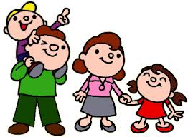
ayle
aile
Anne, baba ve çocuklardan oluşan en küçük topluluğa aile adı verilir.

Slide 3
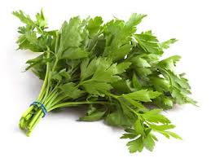
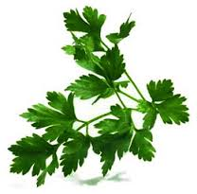
maydanos
maydanoz
Maydanoz, yeşil renkli, damarlı bir bitki türüdür.

Slide 4
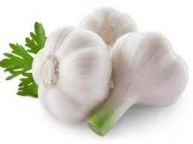
sarmısak
sarımsak
Türkiye’de en fazla sarımsak Kastamonu’da üretilir.

Slide 5
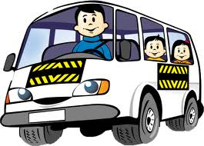
şöför
şöfer
şoför
Trafik kuralların a uyan şoför güvenilir bir kişidir.

Slide 6
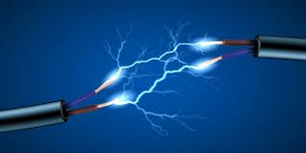
elektirik
elektrik
Thomas Alva Edison tarafından elektrik icat edildi.

Slide 7
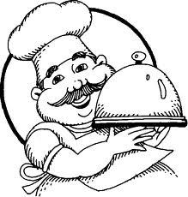
ahçı
aşçı
Dünyanın en iyi aşçısı annelerimizdir.

Slide 8
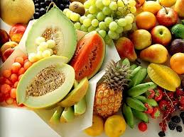
meyva
meyve
En sevdiğim meyve kavun ve karpuzdur.

Slide 9
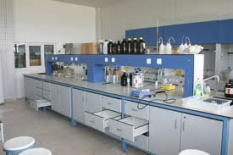
laboratuar
laboratuvar
Laboratuvar, bilimsel araştırmaların, deneylerin yapıldığı yerdir.

Slide 10
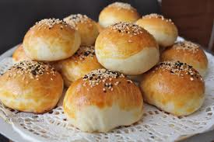
poaça poça poğça
poğaça
Ablam poğaça yapmayı sever.

Slide 11
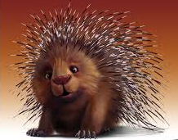
kipri
kirpi
Kirpi toprak içine açtığı tünellerde ve kaya kovuklarında barınır.

Slide 12
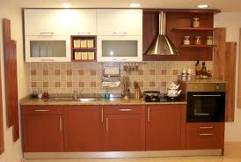
mutvak
mutfak
Mutfak evimizin bölümlerinden biridir.

Slide 13
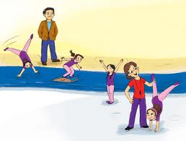
cimlastik
jimnastik
Çocuklar spor yapmak istiyorsanız jimnastik hakkında bilgi toplayınız.

Slide 14
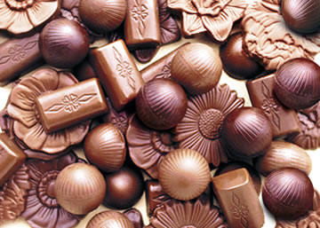
çukulata
çikolata
Çocuklar, çikolata dişlerinizi çürütür.

Slide 15
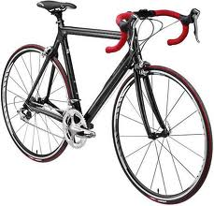
pisiklet
bisiklet
Bisiklet, motorsuz, iki tekerlekli, pedallı, insan gücü ile ilerleyen bir ulaşım aracıdır.

Slide 16
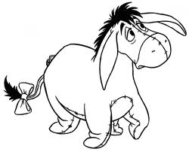
eşşek
eşek
Eşek, yük taşımada gücünden yararlanılan bir hayvandır.

Slide 17
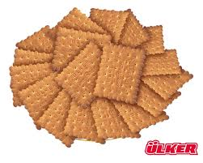
pisküvit
bisküvi
Burcu, bisküvi yemeyi çok sever.

Slide 18
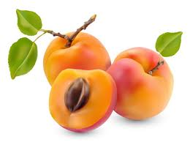
kaysı
kayısı
Yaz meyvelerinin en güzeli kayısı ve eriktir.

Slide 19
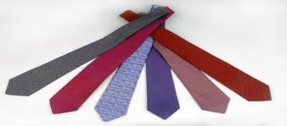
kıravat
gravat
kravat
Öğretmenimin renkli kravatları vardı.

Slide 20
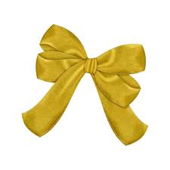
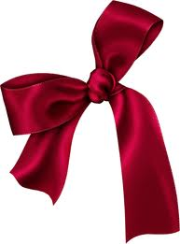
kurdale
kurdele
Ayşe’nin erkek kardeşi olunca, kapıya mavi kurdele astı.

Slide 21
1. Aşağıdaki kelimelerden hangisinde yazım hatası vardır?
kayısı
B) yalnış
C) eşek

Slide 22
2. Aşağıdaki kelimelerden hangisinde yazımı doğrudur ?
A ) kurdale
B ) mutvak
C ) aile

Slide 23
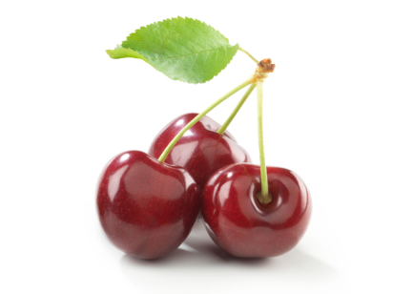
3. Aşağıdaki görsellerden hangisi yanlıştır?
A ) B ) C )
Aşçı Pisküvit Meyve

Slide 24
4. Aşağıdaki cümlelerden hangisinde yazım hatası vardır?
A ) Kravatın çok güzelmiş.
B ) Hatay’ın künefesi meşhurdur.
C ) Annemin yaptığı poaçalar nefistir.

Slide 25
5. Aşağıdaki cümlelerden hangisinin yazımı yanlıştır?
A ) Ali’nin mavi pisikleti mi var?
B ) Mukaddes kırmızı kurdele almış.
C ) Rümeysa ailesi ile birlikte tatile gitti.

Slide 26
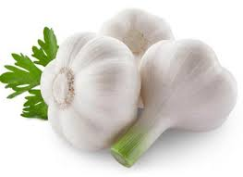
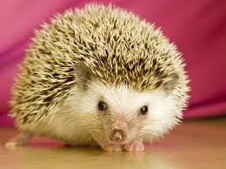
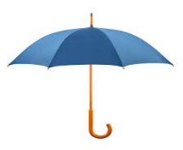
6. Aşağıdaki eşleşmelerden hangisi yanlıştır?
A )
B )
C )
sarımsak
kipri
şemsiye

Slide 27
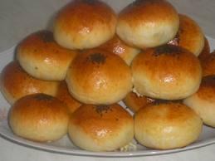
7.Aşağıdaki kelimelerden hangisi
yandaki resmin doğru yazılışıdır?
A ) poğaça
B ) poça
C ) poaça

Slide 28
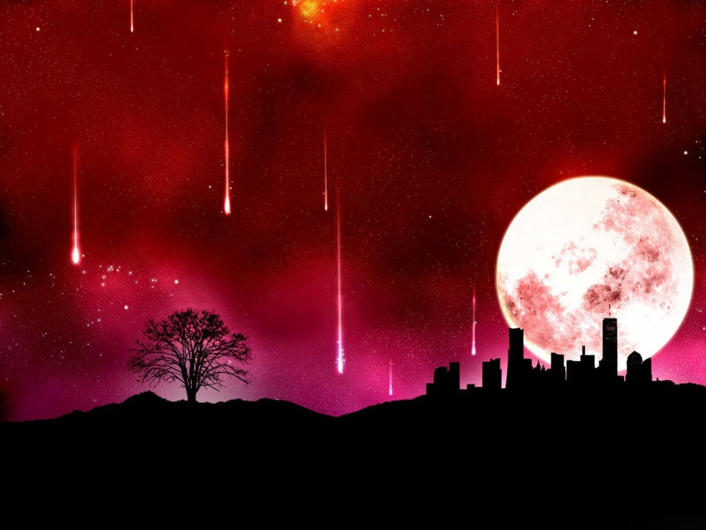
Hazırlayan : M. Nazan Gökşen

